Slide 1
АЛКЕНЫ

Slide 2
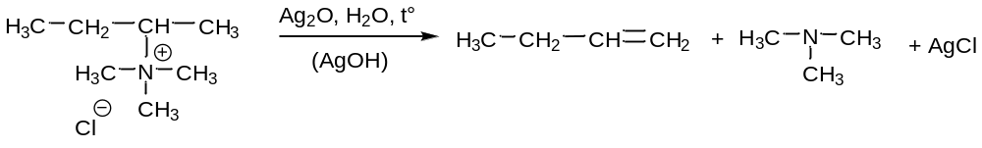
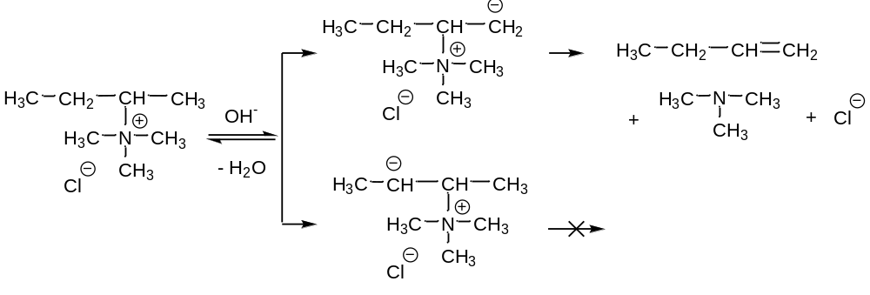
Способы получения
1. Из солей тетраалкиламмония по реакции элиминирования (р. Гофмана)
Правило Гофмана – в результате реакции элиминирования из солей тетраалкиламмония образуется наименее замещенный при двойной связи алкен – водород отщепляется от наиболее гидрогенизированного атома углерода

Slide 3
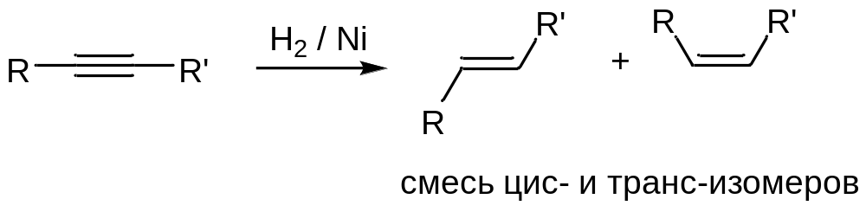
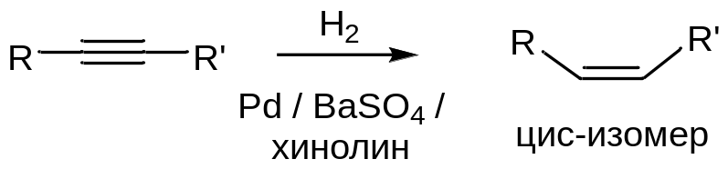
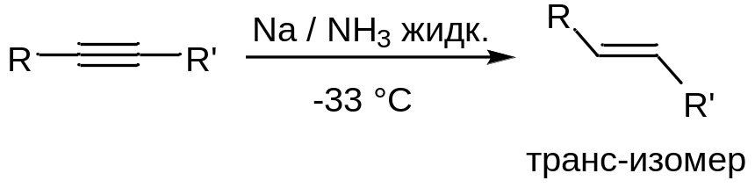
2. Стереоселективное гидрирование алкинов
Восстановление на катализаторе Линдлара (стереоселективно) :
Восстановление по Берчу (стереоспецифично):
Стереоселективная реакция – реакция, приводящая преимущественно к одному из нескольких возможных стереоизомеров
Сравнить с термином «стереоспецифичная реакция»

Slide 4
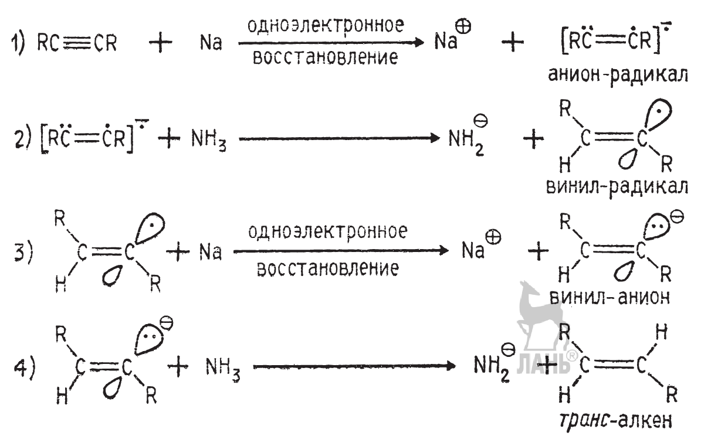
Механизм восстановления по Берчу:

Slide 5
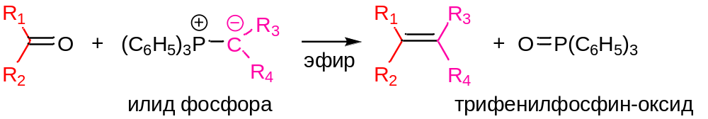
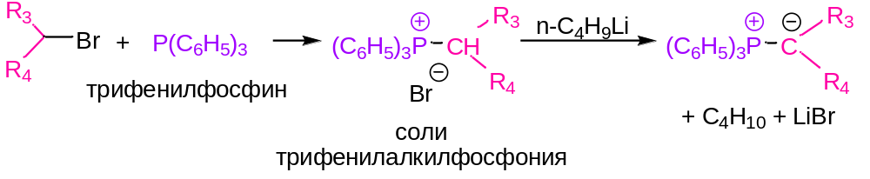
3. Реакция Виттига – взаимодействие карбонильных соединений с илидами фосфора. Образуются алкены со строго определенным положением двойной связи.
Илид – нейтральная молекула, в которой атом с формальным отрицательным зарядом (чаще всего – углерод) напрямую связан с атомом с формальным положительным зарядом (азотом, фосфором или серой).

Slide 6
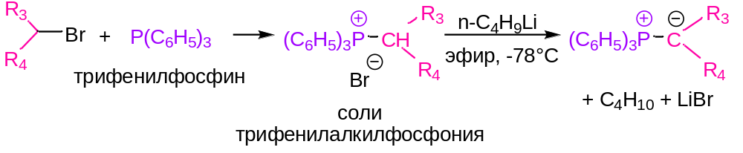
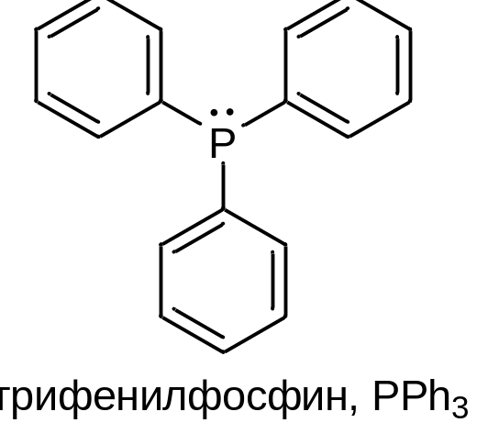
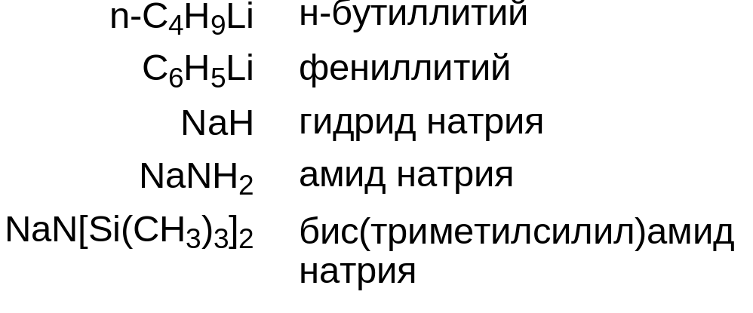
Сильные основания:

Slide 7
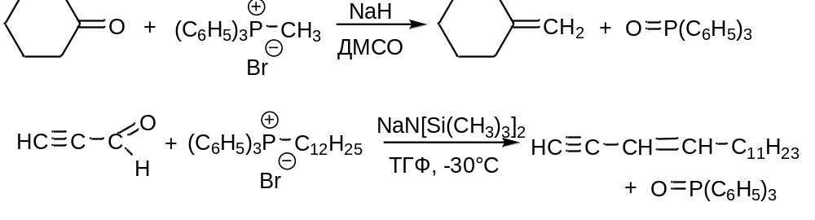
Примеры

Slide 8
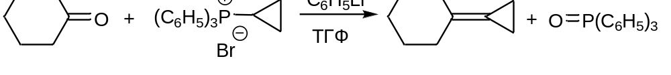
Примеры

Slide 9
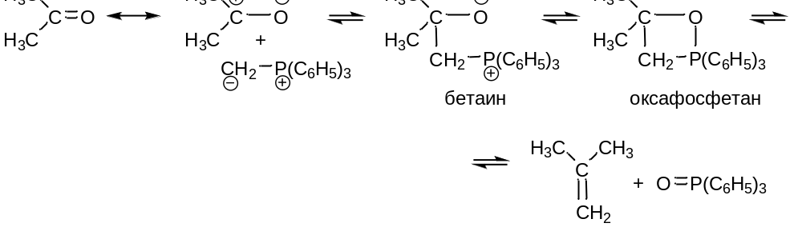
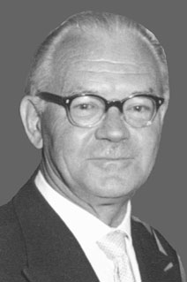
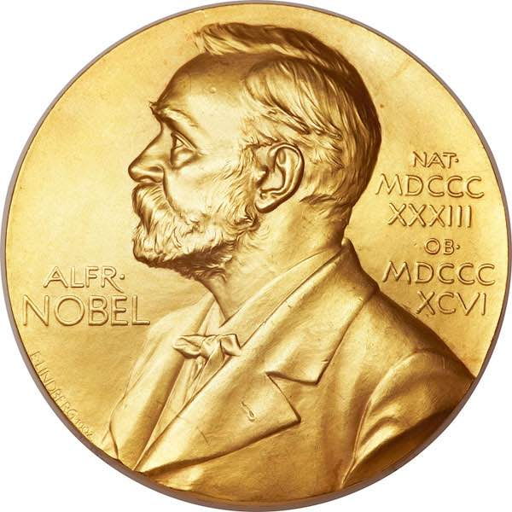
Механизм
Георг Виттиг, 1897-1987
«за вклад в превращение фосфорсодержащих соединений в важные реагенты для органического синтеза»

Slide 10
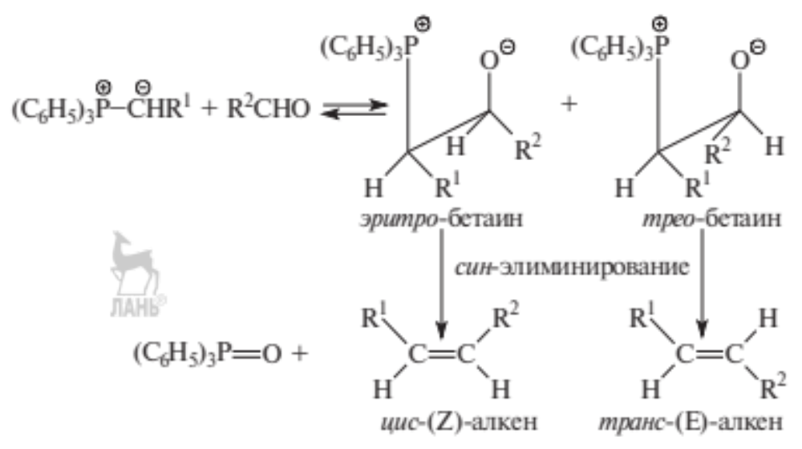
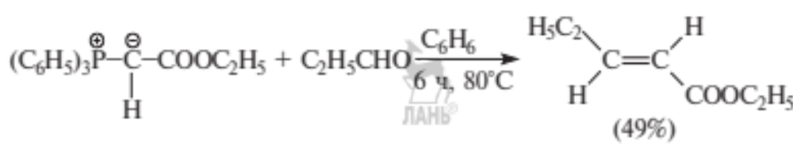
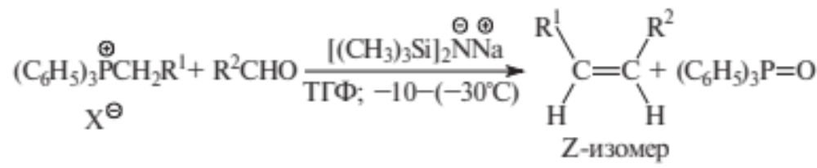
Стереоселективность реакции Виттига
Электроноакцепторные заместители стабилизируют фосфор-илид, доля трео-бетаина в равновесной смеси увеличивается и преобладает транс-алкен – термодинамический контроль реакции
Электронодонорные заместители дестабилизируют фосфор-илид, под действием пространственно затрудненных основания он быстро превращается в эритро-бетаин и преобладает цис-алкен – кинетический контроль реакции

Slide 11
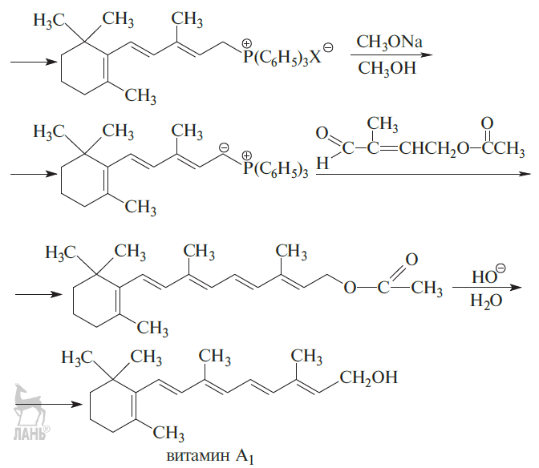
Примеры – синтез витамина А₁ (BASF)

Slide 12
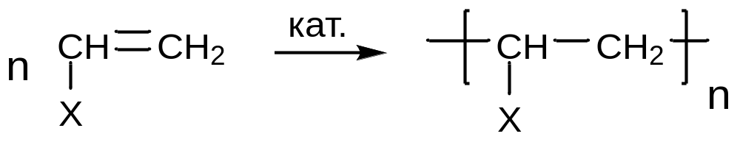
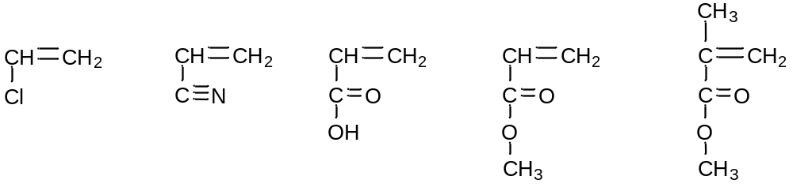
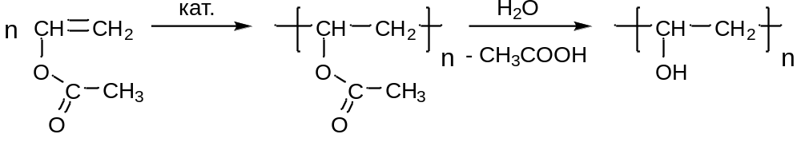
Производные алкенов – виниловые мономеры
винилхлорид
нитрил акриловой кислоты
акриловая кислота
метилакрилат
метилметакрилат
ПВХ
ПАН
ПАК
ПМА
ПММА
винилацетат
Поливиниловый спирт (ПВС)
ПВА

Slide 13
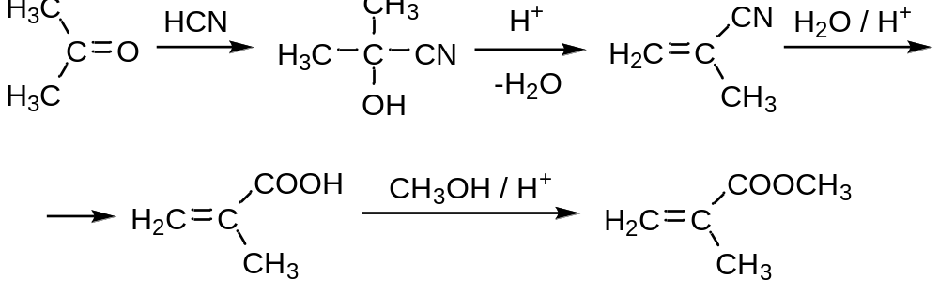
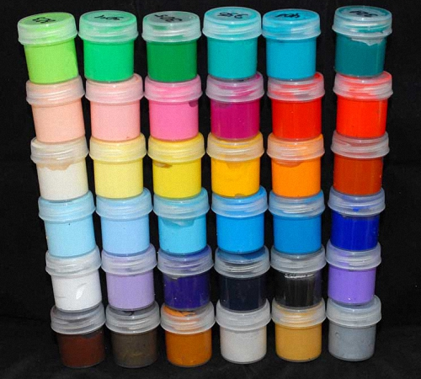
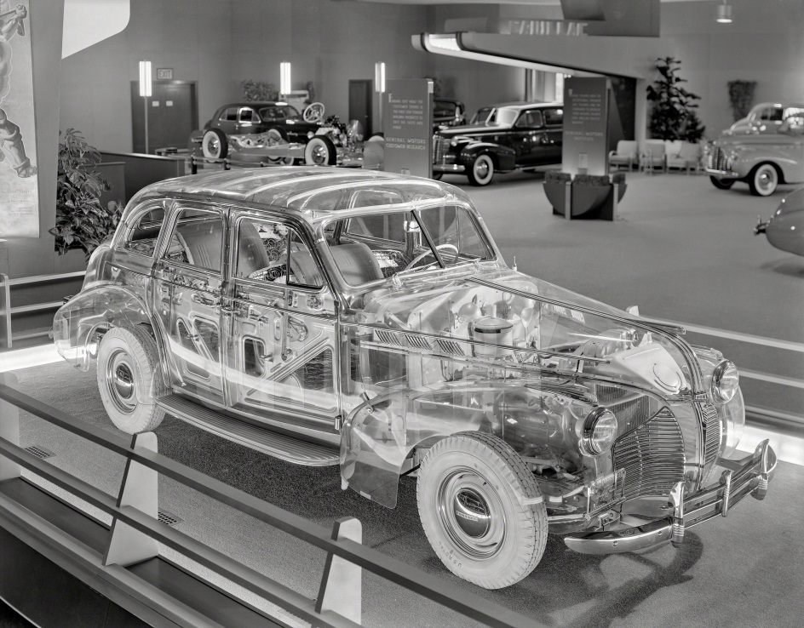
Производство метилметакрилата

Slide 14
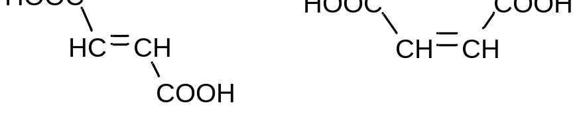
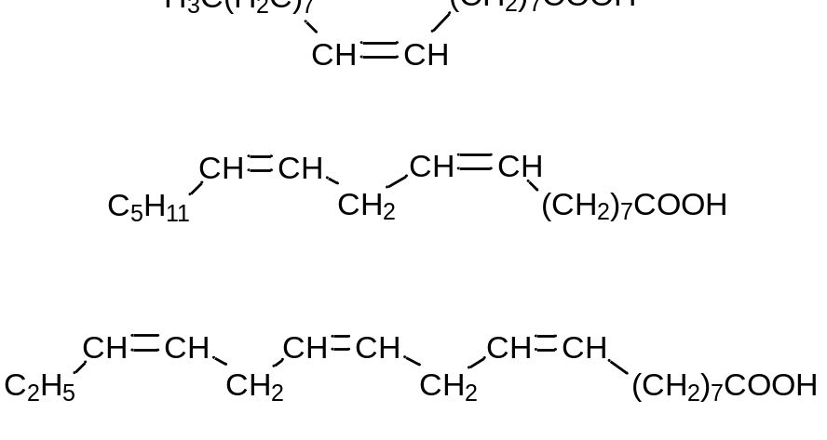
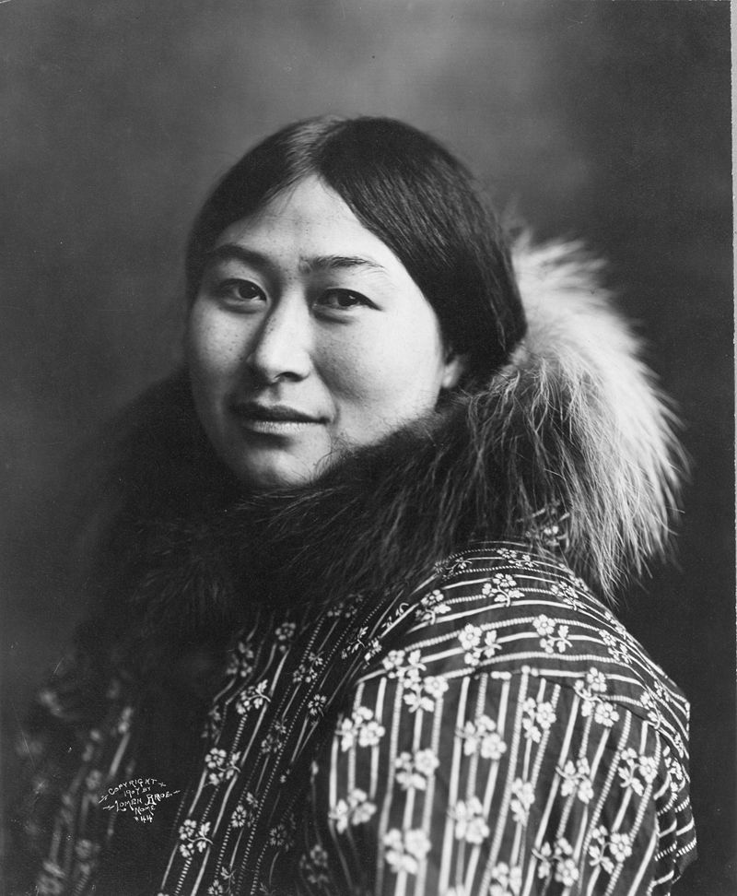
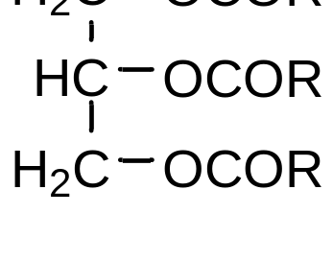
Природные непредельные кислоты
Фумаровая к-та, т.пл. 287 ^{о}С
Малеиновая к-та, т.пл. 131 ^{о}С
Олеиновая кислота, С₁₇Н₃₃СООН
Линолевая кислота, С₁₇Н₃₁СООН
Линоленовая кислота, С₁₇Н₂₉СООН
одна из омега-3 жирных кислот
Содержатся в растительных маслах в форме триглицеридов (сложных эфиров глицерина)

